Slide 1


Assessing Performance Evolution for
Configurable Systems
Advisors: Prof. Dr.-Ing. Ina Schaefer, Prof. Dr.-Ing. Norbert Siegmund
September 20, 2017
Stefan Mühlbauer

Slide 2


Configurable Systems
Software systems provide configuration options (features)
(De-)selecting options tune, dis- or enable functionality
Unanticipated behavior can emerge with selections of multiple features (feature interaction)
  Example: Compression and Encryption
    Compressing encryped data can be faster than compressing raw data, since encrypted data is already more „compact“.
~$ zip -e -9 file.txt
Notes:
Konfigurierbare Systeme sind Software-Systeme, welche eine Vielzahl von Konfigurationsoptionen (Features) bieten. Diese ermöglichen es, das System in vielfältiger Weise zu spezifizieren. Optionen können Ja-Nein-Optionen, aber auch numerische Optionen sein. Konfigurationen können entweder zur Kompilierzeit oder zur Laufzeit ausgewertet werden.
Beispiele reichen von großen Systemen wie dem Linux-Kernel mit über 11.000 Optionen, über mittelgroße Systeme wie Eclipse mit einer Vielzahl an Plugins bis hin zu kleinen Kommandozeilen-Tools.
Die Eigenschaften einer Variante eines Systems können sich maßgeblich von anderen Varianten unterscheiden, da es vorkommt, dass die kombinierte Auswahl mehrerer Optionen unbeabsichtigte und unvorhergesehene Effekte zur Folge hat. Diese Feature-Interaktionen betreffen sowohl funktionale, als auch nicht-funktionale Eigenschaften.
Beispiel für nicht-funktionale Eigenschaften: Datenkompression und -verschlüsselung. Verschlüsselte Daten sind oftmals kompakter als Rohdaten, somit dauert die anschließende Kompression entsprechend kürzer. Dies ist also eine positive Feature-Interaktion, da die Ausführungszeit bei diesen zwei Optionen in Kombination nicht der Summe der beiden Operationen entspricht.

Slide 3
Performance
Performance: How successfully is a task being performed?
Software performance is described by four categories:
Availability
Response Time
e.g., server uptime
Key Performance
Indicators (KPIs)
Throughput
Utilization
e.g., requests per second
e.g., memory or CPU consumption
Notes:
Eine bessere Ausführungszeit lässt sich umgangssprachlich auch mit “besserer Performance” umschreiben. Dies bringt zum Ausdruck, was Performance aus Anwendersicht ist, nämlich “wie gut oder erfolgreich” ein System eine gegebene Aufgabe abarbeitet.
Jede wahrgenommene Verzögerung oder Irritation im erwarteten Ablauf gilt demnach als schlecht für die Performance.
Aus technischer Sicht umfasst Performance, wie gut bestimmte nicht-funktionale Anforderungen im Betrieb erfüllt werden, z.B. Speicherverbrauch oder Antwortzeiten. Messgrößen von Performance lassen sich in folgende vier Kategorien (Key Performance Indicators, KPIs) unterteilen: Availability (Verfügbarkeit), Response Time (Antwortzeit), Throughput (Durchsatz) und Utilization (Auslastung). Performance steht immer im Kontext nicht-funktionaler Anforderungen, also nicht alle KPIs sind wichtig für jedes System.
Performance Testing findet oft spät im Entwicklungsprozess/-zyklus statt, meist zu spät. Performance Bugs sind nur durch dynamisches Testen auffindbar und werden demnach oft verschleppt. Dies kann zu verschlechterter Performance, sogenannter Performance-Regression führen. Um Performance Regression zu dokumentieren/erkennen sind mehrere Messungen zu unterschiedlichen Zeitpunkten notwendig.

Slide 4
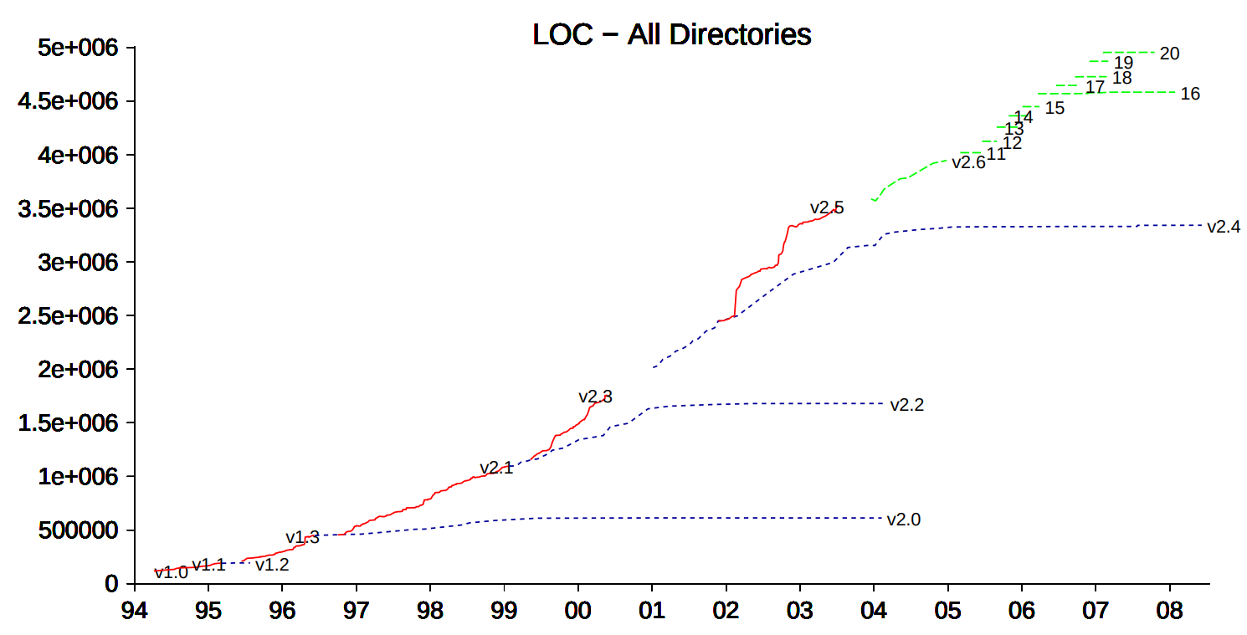
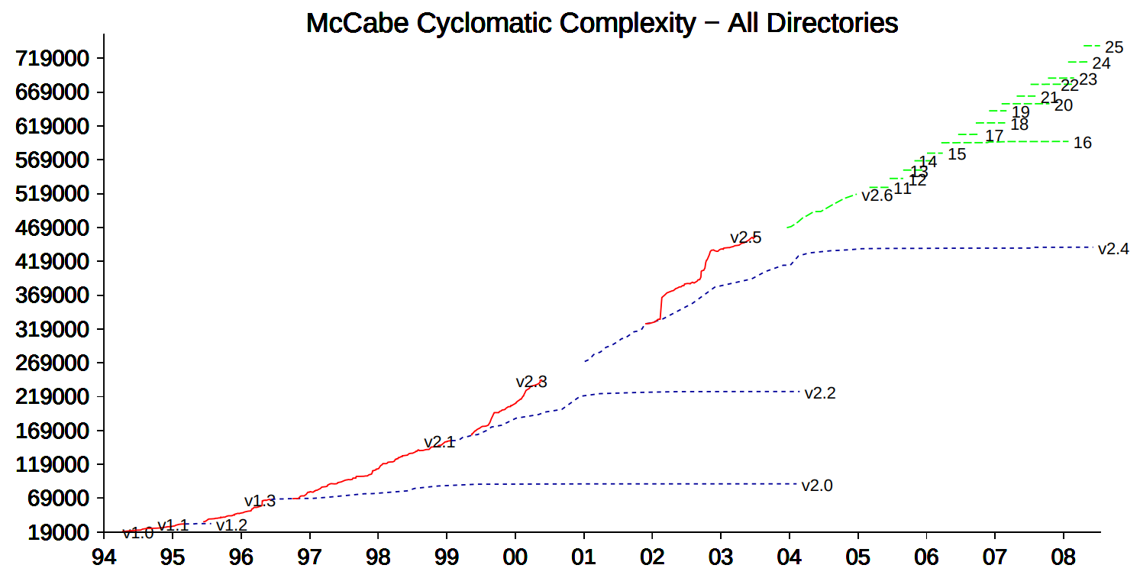
Software and Performance Evolution
Evolution: Adaption to changing contexts/requirements
Example: The Linux Kernel
Performance regression
  A symptom of software evolution
  Degradation of performance quality of software over time
Source: Fig. 2 and 4 of [5]
Notes:
Software unterliegt dem Prozess der Evolution, indem sie fortlaufend entwickelt wird. Software-Evolution umschreibt dabei jene Änderungen, welche notwendig sind, um auf sich ändernde Anforderungen und Kontexte zu reagieren.
Mit Evolution einhergehend ist das Phänomen der ‘Technischen Schuld’. Das Vernachlässigen oder Aufschieben von Wartungsarbeiten und Testaktivitäten sowie unzureichende Kenntnisnahme bestehender Architektur begünstigen dies.
In Folge dessen sinkt die Qualität der Codebase, da Module stärker gekoppelt und weniger kohäsiv werden und wiederum die Wartbarkeit des Codes beeinträchtigen.
Das Abnehmen der Performance-Qualität ist ein Phänomen der ‘Technischen Schuld’ und liegt in zuvor vernachlässigten Schritten begründet.

Slide 5
Performance Assessment
Performance evolution is the change of performance over time
Performance assessment for multiple revisions required to capture performance evolution
Notes:
Anstatt das Performanz-Verhalten nur zu testen, gibt es viele Ansätze, es zu modellieren und, insbesondere für konfigurierbare Systeme, abzuschätzen. Der Vorteil einer Vorhersage ist, dass gezielt auf Feature-Interaktionen oder fehlerhafte Konfigurationen eingegangen werden kann. Erste Ansätze waren modellbasiert, also schätzten Performanz-Verhalten aufgrund von z.B. Sequenzmodellen ab.
Moderne Ansätze hingegen versuchen einen Schätzer maschinell zu “lernen”. Mathematisch ausgedrückt, wird versucht eine Approximation für eine Funktion zu finden, welche die Konfigurationen eines Systems auf einen jeweiligen Performance-Wert abbildet. Eingesetzte Verfahren zum maschinellen Lernen sind u.a. Decision Trees (CART), Fourier Learning oder Linear Regression.
Letzterer Ansatz ist besonders anschaulich, da er den Einfluss einzelner Optionen auf die Gesamtperformance ausdrückt. Die Funktion time() zu dem Feature-Modell rechts unten besteht aus drei Termen, der erste beschreibt die Dauer der Operation encrypt, der zweite die Dauer der Operation compress, der dritte beschreibt den eingangs beschriebenen negativen Effekt, aber nur sofern beide Optionen ausgewählt, und damit 1 sind.
Wie bei allen ML-Problemen muss natürlich spezifiziert werden, was eigentlich gelernt werden soll. Gelernt wird Performanz-Verhalten, entsprechend benötigen wir dazu Trainings- und Validierungsdaten. Mit den Trainingsdaten lernen wir das Verhalten, mit den Validierungsdaten testen wir die Genauigkeit der Vorhersage.

Slide 6
Motivation
Problem: Performance Assessment – How?
Goal: Description of performance assessment process with regard to variability, evolution, and statistical accuracy.
Objectives
  How to derive variability models and select configurations to assess?
  How to select revisions to assess from revision history?
  How to select robust and sound statistical measures?

Slide 7
Performance Assessment Process
What features
and constraints
exist?
Configuration
Sampling
e.g., feature or t-wise coverage
Performance
Assessment
Variability
Which revisions
to assess?
How to build
and configure
the software?
Diachrony
Performance
Testing Target
Performance
Benchmark
Robust & Sound
Measurement
Performance
Measurement
Notes:
Der Prozess gliedert sich in drei Ebenen, und zwar Variabilität, Zeitverhalten und Messziel.
Zuerst benötigen wir eine Beschreibung aller validen Konfigurationen, ein Feature-Modell. Ggf. Sollen nicht alle Konfigurationen betrachtet werden, sondern eine Stichprobe, welche z.B. möglichst viele Feature-Interaktionen abdeckt, z.B. pair-wise sampling.
Als zweites benötigen wir eine Auswahl der Snapshots der Software, welche wir untersuchen möchten. Diese sollten geeignet sein, um die Performance eines Systems repräsentativ zu beschreiben. Im Nachgang muss analysiert werden, wie die Software integriert, d.h., gebaut, kompiliert und konfiguriert wird.
Als letztes ist zu speuifizieren, wie Performance erfasst/beschrieben werden soll, dazu werden ein oder mehrere Testziele formuliert. Dementsprechend werden geeignete Benchmarks gesetzt, um die Software anhand dieser zu testen. Ein Benchmark ist grob gesagt der Testfall.

Slide 8
Variability: Feature Model Synthesis
Feature Extraction [2]
  Exploit used configuration APIs
  Recover feature names, types and domains
Constraint Extraction [3]
  Infer constraints from rule violations:
    “Every valid configuration compiles”
    “Every valid configuration yields a
    different product”
Optional: Semi-automatically organize features
and constraints to feature diagram [4]
A
D
B
E
C
A
D
B
E
C
B → A v ¬D
D → C v ¬E
E → C v ¬D
C → A
Notes:
Die Aufgabe ist es, aus bestehendem Code und Nicht-Code-Artefakten ein zugrunde liegendes Feature-Modell zu extrahieren. Dieser Task umfasst die Extraktion von Konfigurationsoptionen, die Extraktion von Constraints über die Optionen sowie die Organisation der Constraints in eine geeignete Hierarchie und Feature-Gruppen.
(Rabkin and Katz) haben Konfigurationsoptionen aus bestehendem Code extrahiert, indem sie Konfigurations-APIs ausnutzen und beim Lesen die Namen der Konfigurationsoptionen auslesen. An allen Stellen, wo eine Option gegen etwas verglichen wird (enum, Zahl, String, ...) kann dies als relevanter Wert, wie z.B. Grenze des Wertebereichs oder möglicher Wert interpretiert werden.
(Nadi et al., 2015) haben Konfigurations-Constraints aus verschiedenen Systemen mittels statischer Analyse extrahiert. Unter zwei Annahmen wurden Constraints hergeleitet: Jede Variante ist lauffähig und gibt ein lexikalisch einmaliges Programm zurück. Sollte eine Variante nicht kompilierbar sein, wird diese als Constraint erfasst, ebenso wie zwei gleiche Programme auf einen Fehler hindeuten.
(She et al., 2011) haben einen halb-automatischen Algorithmus vorgestellt, welcher aus gegebenen Constraints ein Feature-Diagramm rekonstruiert. Aus bestehenden Implikationen wählt der Benutzer eine geeignete Hierarchie, anschließend werden Feature-Gruppen automatisch detektiert und CTCs hinzugefügt.
Alle genannten Ansätze haben Vor- und Nachteile. Insbesondere 2) ist präzise, aber nicht geeignet um alle Constraints zu finden (poor recall), wohingegen 3) darauf angewiesen ist, dass die zugrundeliegenden Constraints möglichst vollständig sind. Des Weiteren werden bei 3) nach wie vor manuelle Entscheidungen, und damit Expertenwissen, beansprucht.

Slide 9
Variability: Configuration Sampling
Sampling: Finding a ‘representative’ subset of configurations
Sampling strategies: Isolated solutions with coverage criteria
  Pair- or t-wise: Coverage of simple and higher feature interactions
  Feature coverage: Every feature selected at least once
  …

Slide 10
Diachrony: Revision Sampling (1)
Which revisions do we want to assess performance for?
  Releases, release candidates,
  bugs, and corresponding bug-fixes
Information we can use to classify include
  Revision history metadata (commit messages, …)
  Release notes
  …
Which revisions best describe performance evolution?
Notes:
Um Performance-Regression zu beschreiben werden Messungen/Modelle zu mehreren Snapshots benötigt. Natürlich können alle Releases betrachtet werden, aber auch Versionen mit Bugs und ohne, performance-kritische Zwischenversionen oder sonstige Zusammenhänge können von Interesse sein.
Wir versuchen zum einen automatisch Releases zu klassifizieren, um den Aufwand für den Benutzer zu minimieren. Zum anderen wollen wir obig genannte Zusammenhänge, wenn möglich, rkeonstruieren können.
Nutzbare und angedachte Ansätze sind u.a.
die Häufigkeit von Commits. Nach einem Release sollte für längere Zeit weniger/seltener committet werden. Rechts zu sehen ist für Projekt xz dargestellt die Größe jedes Commits gegen die Zeit. Erkennbar sind Commit-Streaks.
Die Commit-Messages. Zum einen um Releases anhand von Schlüsselwörtern zu erkennen, zum anderen, um Bugs und Bugfixes zu erkennen.
Wenn vorhanden, Informationen über Testfälle oder Continuous Integration, welche auf Lauffähigkeit hindeuten.

Slide 11
Diachrony: Revision Sampling (2)
Idea: Revisions which have been the latest ones for a long time
Very few commits with high
temporal distance to next commit
„commit streaks“ followed by sparse sections

Slide 12
Semi-automated Integration
How to automatically build a software system?
  Usually: Manually predefined build routine, e.g., shell script
  Possible extensions: Pattern matching for ‘characteristic’ files?
How are configurations read by the software system?
  Usually: Manually predefined templates, e.g., .properties file
  Possible extensions: Pattern matching for ‘characteristic’ files?
Notes:
Die meisten Programme werden über Build-Tools integriert (kompiliert, konfiguriert). Dies kann Makefiles umfassen, aber auch spezifischere Tools wie z.B. Maven oder SBT. Darüber hinaus nutzt jedes konfigurierbare System einen Mechanismus, über welchen Konfigurationen, entweder zur Lauf- oder Compilezeit, eingelesen werden. Dies können Laufzeitparameter sein, aber auch charakteristische .ini-Files oder .properties-Files.
Wir möchten einen (unvollständigen) Katalog an Mustern erstellen und evaluieren. Dieses Pattern Matching erleichtert das Einbinden des SUT in die Toolchain.

Slide 13
Measurement: Soundness
How to describe performance statistically accurately?
Soundness: Are conclusions drawn from measurements correct?
  Example: Use harmonic mean for rates, not the arithmetic mean
    Two machines processing 100 requests with 100 and 10 hits/s each
    Arithmetic mean: 55 hits/s, harmonic mean: 18.182 hits/s
    Time required for processing requests: 1 s + 10 s = 11 s
    Two ‘average’ machines should take 11 seconds
    Arithmetic mean: 3.64 s, harmonic mean: 11 s

Slide 14
Measurement: Robustness
Robustness: Is the measure affected by outliers?
  Example: Series 1, 1, 2, 3, 8, arithmetic mean of 5, median of 2
Robust measure of central tendency: Median (2nd quartile)
  Bigger than the lower 50% of measurements
  Smaller than the upper 50% of measurements
Robust measure of dispersion: Inter quartile range (IQR)
  Difference between the 3rd and 1st quartile

Slide 15
Outlook for Evaluation
Questions to address:
  Do “commit streaks” and sparse sections exist? Is this a good idea?
  How can we detect release commits?
  Can we assess performance evolution with our strategy?
Evaluation corpus
  GNU XZ Utils (free compression tool)
  X264 (free audio and video encoder)
  SQLite (embedded relational DBMS)
Notes:
Den beschriebenen Prozess von Feature-Modell-Synthese bis hin zur kompletten Performance-Messung werden wir an zwei bis drei kleineren Systemen nachvollziehen. Die betrachteten Systeme sind xz_utils, x264, zum einen, da diese bereits in mehreren Papern benutzt werden, zum anderen weil die Tools nur eine bzw. wenige Operationen (compress und decompress) anbieten.
Für die zuletzt beschriebenen Klassifikationsprobleme werden wir eine weitere Auswahl an zufällig von Github ausgewählten Projekten evaluieren.
Ausgabe ist eine Toolchain, welche zumindest die Performance-Messung erleichtert, und im besten Fall einige Preprocessing-Tasks dem Benutzer abnimmt.

Slide 16
Literature
[1] Molyneaux, I. (2014). The Art of Application Performance Testing: Help for Programmers and Quality Assurance (2nd ed.). O’Reilly Media, Inc.
[2] Rabkin, A., & Katz, R. (2011). Static extraction of program configuration options. In Proceedings of the 33rd ICSE (pp. 131–140). ACM.
[3] Nadi, S., Berger, T., Kästner, C., & Czarnecki, K. (2015). Where do configuration constraints stem from? an extraction approach and an empirical study. IEEE Transactions on Software Engineering, 41(8), 820–841.
[4] She, S., Lotufo, R., Berger, T., Wasowski, A., & Czarnecki, K. (2011). Reverse engineering feature models. In Software Engineering (ICSE), 2011 33rd ICSE (pp. 461–470). IEEE.
[5] Israeli, A., & Feitelson, D. G. (2010). The Linux kernel as a case study in software evolution. Journal of Systems and Software, 83(3), 485-501.

